Slide 1

www.ceiba.co
Introduccion a la
Configuracion de Guidewire

Slide 2
Lecciones
Arquitectura de productos de Guidewire
Tecnología de configuración de Guidewire
La plataforma de Guidewire
Training App
Studio de Guidewire
Notes:
<number>

Slide 3

Lesiones
Las compañías de seguros de todo el mundo utilizan las aplicaciones Core de Guidewire como sistemas operacionales de registro,
Acceso
Externo
Supervision
Y orientacion
Sistemas operacionales de registro
Notes:
Guidewire construye productos de software que ayudan a las aseguradoras de bienes y accidentes a reemplazar sus sistemas centrales heredados y a transformar su negocio.
Guidewire proporciona sistemas básicos y herramientas de gestión de datos / inteligencia de negocios utilizadas por los aseguradores como sistemas operacionales de registro.
Productos adicionales proporcionan soporte para acceso y orientación y monitoreo en cualquier momento y en cualquier lugar.
<number>

Slide 4




Suite de seguros de GuideWire
Crear, modificar, renovar y cancelar pólizas
Generar las politicas de facturación para los tomadores de polizas y pagar las comisiones para los productores (vendedores de polizas)
Proceso de reclamacion que prove el pago cuando un reclamante tiene una perdida en una cobertura,
Notes:
Guidewire InsuranceSuite 8.0 es un conjunto de tres productos principales que satisfacen las necesidades básicas de las compañías de seguros de propiedades y accidentes.
Cada aplicación puede funcionar por sí misma, y ​​cada una puede ser integrada con las otras aplicaciones. PolicyCenter se puede integrar con BillingCenter para que las dos aplicaciones puedan compartir información sobre el pago esperado, el calendario de pagos y la posible cancelación de una póliza si no se reciben los pagos. PolicyCenter se puede integrar con ClaimCenter, ya que ClaimCenter necesita información acerca de lo que estaba en la poliza para determinar si se cubre una pérdida y PolicyCenter necesita saber qué reclamaciones se presentaron para determinar si la póliza debe renovarse y a qué tasa. Aunque es menos común, BillingCenter se puede integrar con ClaimCenter. Esto se suele hacer para situaciones de negocios como la subrogación en la que el asegurado sufre una pérdida que el seguro de un tercero debe pagar. ClaimCenter identifica que se espera subrogación y BillingCenter gestiona las facturas enviadas al proveedor de seguros del tercero. Dependiendo de la configuración, la suite de seguros puede contener otros módulos: ContactManager, Client Data Management, PolicyCenter Rating, PolicyCenter Reinsurance y plantillas basadas en estándares.
<number>

Slide 5
Capa de aplicacion de guidewire
Servidor de aplicaciones
Contiene el proceso functional y la logica del negocio.
Guidewire soporta los siguientes servidores de aplicación:
WebSphere, WebLogic, Apache Tomcat, JBoss EAP
Jetty (Solo para desarrollo)
J2EE Application Server
Notes:
Todas las aplicaciones de Guidewire se ejecutan en un servidor de aplicaciones empresariales. Hay varios tipos diferentes de servidores de aplicaciones. El tipo de servidor de aplicaciones utilizado por las aplicaciones Guidewire es un servidor Java Enterprise Edition (Java EE). La plataforma era conocida como Java 2 Platform, Enterprise Edition o J2EE hasta que el nombre fue cambiado a Java EE en la versión 5.
Cada aplicación Guidewire se crea y se despliega comúnmente como un Web Application Archive (WAR) o un Enterprise Application Archive (EAR) en el servidor de aplicaciones, esta contiene todos los archivos de configuración, datos operativos y definición de datos necesarios para ejecutar la aplicación. El servidor de aplicaciones se instala normalmente en una máquina dedicada que no aloja otros aspectos de la arquitectura, como la base de datos. Esta máquina debe utilizar un sistema operativo compatible con el proveedor del servidor de aplicaciones de terceros (o Guidewire, en el caso de Apache Tomcat).
La aplicación Guidewire (el cuadro central) consta de un conjunto de reglas de negocio, una interfaz de usuario, un conjunto de APIs de integración y un modelo de datos. La tecnología para configurar estos elementos de aplicación es a nivel de plataforma (y común a todas las aplicaciones Guidewire), pero las reglas específicas, la interfaz de usuario, las APIs y el modelo de datos de cada aplicación son distintos. Para obtener la información más reciente y completa sobre el software que Guidewire requiere y admite, consulte la página de la matriz de la plataforma Guidewire que se encuentra en https://guidewire.custhelp.com/app/resources/products/platform.
<number>

Slide 6
La capa de datos
Servidor de base de datos
Servidor de aplicaciones
La capa de datos contiene la informacion del negocio y la base de datos operacional
Guidewire soporta los siguientes motores de base de datos RDBMs:
Oracle Enterprise
Microsoft SQL Server
H2 Solo para el desarrollo
J2EE Application Server
Application Database
Notes:
<number>

Slide 7
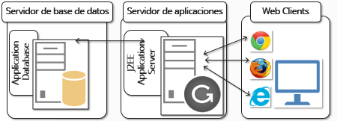
Suite de seguros de GuideWire
La capa de presentacion contiene la interfaz de usuario
Los navegadores modernos soportan la interfaz de GW
Chrome 28+, Firefox 19+, and IE10+
Vea la matriz de plataformas de GW
Notes:
Los usuarios finales se conectan a la aplicación mediante un navegador web. Chrome es el navegador preferido. Cada aplicación genera una colección de páginas HTML estándar que se representan por el navegador. Cada aplicación es una aplicación del lado del servidor. Genera dinámicamente las páginas HTML y los datos dentro de esas páginas.
Se hace un uso mínimo del lado del cliente (el navegador web) debido a que no hay archivos HTML estáticos, no puede utilizar el botón Atrás del explorador por lo cual toda la navegación se controla en el lado del servidor.
En un entorno de desarrollo, se pueden implementar cambios de configuración de varias maneras usando Guidewire Studio y / o utilizando las herramientas administrativas en la interfaz de usuario de la aplicación, los cambios de configuración pueden abarcar varios tipos: modelo de datos, interfaz de usuario y código Gosu. En algunos casos, debe detener e iniciar el servidor; en otras situaciones, no es necesario reiniciar el servidor y solo se requiere refrescar la pantalla con el comando ctrl + shift + L.
<number>

Slide 8




El lenguaje Gosu y los sistemas externos
Servidor de base de datos
Servidor de apps
Web Clients
J2EE Application Server
Application Database
Admin. poliza
Libreta de direcciones
Revisar impresora
Autenticación
Almacenamiento de Doc
Notes:
Cada aplicación se integra típicamente con una serie de sistemas externos. Las conexiones a estos sistemas se configuran a través de las API de la aplicación.
Gosu es un lenguaje de programación de código abierto y públicamente disponible creado por Guidewire. Es similar a Java. Gosu se utiliza para especificar la lógica de negocio de tiempo de ejecución que:
Ejecuta el comportamiento fundamental de la aplicación
Administra procesos empresariales complejos
Especifica el comportamiento dinámico del lado del cliente
Gosu se puede utilizar para afectar el comportamiento en toda la arquitectura del producto. Esto incluye:
Comportamiento de la aplicación (como especificar el comportamiento de reglas de negocio, métodos y mejoras de entidad)
Comportamiento del cliente en el navegador web (como reflejar el cambio del valor en un campo en otro campo)
Comportamiento del modelo de datos (como especificar qué campos concatenar para el "nombre de visualización" de un objeto dado)
Comportamiento de integración (como definir el comportamiento de un servicio web que responde a solicitudes de aplicaciones externas)
Como vimos en el Moodle, Guidewire desarrolló Gosu por varias razones. En primer lugar, se deseaba tener una sola sintaxis que pudiera utilizarse para trabajar con todos los elementos relevantes a los productos Guidewire (como entidades, displaykeys (claves de visualización), clases, enhacements (mejoras de clase), clases Java, permisos y script parameters (parámetros de script) <estos conceptos los veremos mas adelante>), aunque estos elementos tienen implementaciones internas fundamentalmente distintas, no había ningún lenguaje existente que proporcionara esta habilidad. En segundo lugar, existía el deseo de tener una función de auto-completar código en Guidewire Studio, la herramienta principal donde se realiza la configuración de los productos de Guidewire. Esto sólo es posible con un lenguaje de tipo statically-typed. La mayoría de los lenguajes de secuencias de comandos, como JavaScript, Perl, Python y Ruby, son dynamically-typed.
<number>

Slide 9
Lecciones
Arquitectura de productos de Guidewire
Tecnología de configuración de Guidewire
La plataforma de Guidewire
Training App
Studio de Guidewire
Notes:
<number>

Slide 10
Suite de seguros de GuideWire
Base de datos
Servidor de aplicaciones
Interfaz de usuario
Integracion
Notes:
La arquitectura de tres niveles es una arquitectura cliente-servidor en la que la lógica del proceso funcional, el almacenamiento de datos y la interfaz de usuario se desarrollan y se mantienen como módulos independientes en plataformas separadas. La arquitectura de tres niveles es una de las arquitecturas de software estándar de la industria.
<number>

Slide 11
Las entidades integran la capa de datos
Base de datos
Servidor de aplicaciones
Interfaz de usuario
Entidad de modelo de datos
ab_abcontact
Fila de base de datos
Notes:
Una entidad de modelo de datos es una definición abstracta de un grupo de objetos utilizados por la capa de datos, como contactos de Libreta de direcciones o ABCcontacts. Define la información acerca de los objetos que se deben almacenar en la base de datos, como Nombre, PublicID y CreateTime. Se define en un conjunto de uno o más archivos XML. En la mayoría de los casos, cada entidad del modelo de datos corresponde a una tabla de la base de datos. La definición de la entidad del modelo de datos define la estructura de la tabla. Cada instancia de la entidad del modelo de datos se almacena como una fila en la tabla de la base de datos.
<number>

Slide 12
Gosu integra la capa de aplicacion
Base de datos
Servidor de aplicaciones
Interfaz de usuario
Entidad de modelo de datos
internal Gosu class
ABContact
Fields Name PublicID CreateTime ...
ab_abcontact
Fila de base de datos
anAB Contact
Gosu class instance
Notes:
Una clase Gosu es una definición abstracta de un grupo de objetos utilizados en la capa de aplicación, como contactos de la libreta de direcciones o ABContacts. Define la información acerca de los objetos que se deben mantener en el entorno de ejecución del servidor de aplicaciones, como Nombre, PublicID y CreateTime.
Se define en un conjunto de uno o más archivos Gosu que tienen un formato propietario y una extensión ".gs". Para cada entidad de modelo de datos, la aplicación Guidewire crea automáticamente una clase Gosu interna con el mismo nombre. Para cada campo en la entidad del modelo de datos, hay un campo en la clase Gosu interna correspondiente. Por ejemplo, la entidad de modelo de datos ABContact tiene un campo "Nombre" y la clase interna de ABContact (Gosu) también tiene un campo "Nombre".
Siempre que la aplicación necesite trabajar con una instancia de una entidad de modelo de datos (que se almacena como una fila en la tabla de base de datos correspondiente), la aplicación crea una instancia de la clase Gosu correspondiente. La información de la base de datos se lee entonces en esa instancia. Por ejemplo, si un usuario busca el ABContact cuyo nombre es "Express Auto", la aplicación encuentra la fila en la tabla de la base de datos para ABContact, crea una instancia de la clase ABContact (Gosu) y lee los datos de esa fila en esa instancia .
<number>

Slide 13
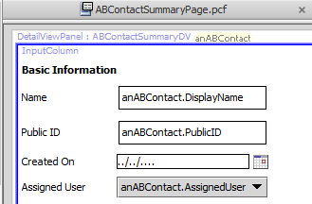
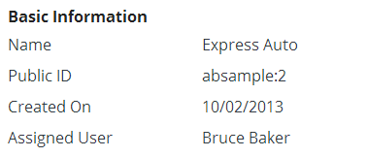
Los PCF integran la capa de presentacion
Base de datos
Servidor de aplicaciones
Interfaz de usuario
Entidad de modelo de datos
internal Gosu class
page configuration file
ABContact
Fields Name PublicID CreateTime ...
Formulario de interfaz de usuario para caputar informacion
ab_abcontact
Fila de base de datos
anAB Contact
Gosu class instance
Notes:
Un archivo de configuración de página (PCF – en ingles Page Configuration File) es una definición abstracta de un formulario y distribución utilizada por el nivel de interfaz de usuario, como una vista de detalle "ABContactSummaryDV" utilizada para mostrar información sobre ABContacts. Define la información acerca de los objetos que se mostrarán en la interfaz de usuario, como un campo Nombre, un campo PublicID y un campo CreateTime. Se define en un conjunto de uno o más archivos XML utilizando la definición de esquema XML de PCF propietaria.
Existe una fuerte correspondencia entre las entidades del modelo de datos y las clases internas de Gosu. Cada entidad del modelo de datos tiene una clase Gosu interna. No hay necesariamente una correspondencia fuerte entre clases internas de Gosu y PCFs. Los datos de una clase Gosu podrían ser mostrados en un solo PCF, o podrían ser mostrados en múltiples PCFs.
La separación entre el nivel de interfaz de usuario y el nivel de servidor de aplicaciones brinda a los desarrolladores la libertad de mostrar datos de cualquier forma que tenga sentido para los usuarios finales sin verse limitados por cómo se mantienen esos datos en el servidor de aplicaciones o cómo se almacenan los datos en la base de datos.
<number>

Slide 14
Lecciones
Arquitectura de productos de Guidewire
Tecnología de configuración de Guidewire
La plataforma de Guidewire
Training App
Studio de Guidewire
Notes:
<number>

Slide 15




La plataforma Guidewire
Application Configuration
Application Configuration
Application Configuration
Especifico a cada una
Finan- cials
Group Access
Product Model
Job- flow
Billing Plan
Payment Plan
Curso especifico
Claim Maturity
Contact Integ.
Role Assign.
Policy Validation
.
Charge Pattern
Delinq. Workflow
Comun a todas
Data Model
User Inter.
Data Model
User Inter.
Data Model
User Inter.
App. Logic
Integ. Mech.
App. Logic
Integ. Mech.
App. Logic
Integ. Mech.
Curso de fundamentos
La plataforma de GW ofrece tecnologia para configurar…
Data Model
User Interface
Application Logic
Integration Mechanisms
Notes:
Las aplicaciones de Guidewire incluyen una plataforma tecnológica capaz de definir las aplicaciones. Por ejemplo, cada una incluye:
La tecnología para definir un modelo de datos
La tecnología para definir una interfaz de usuario
La tecnología para definir la lógica de la aplicación
La tecnología para definir puntos de integración
Cada aplicación utiliza esta tecnología común para definir su propio modelo de datos, interfaz de usuario, lógica de negocio y puntos de integración. Cada aplicación es distinta, pero cada aplicación comparte habilidades comunes y técnicas de configuración con todas las demás aplicaciones.
A su vez cada aplicación tiene funcionalidades diferentes, como se ven en el grafico superior, por tal motivo este entrenamiento se debe dividir en dos secciones, los fundamentos y el entrenamiento especifico para cada aplicación además de la subdivisión según el rol que se va a desempeñar (vea la sección de roles en el curso de Moodle).
<number>

Slide 16
Lecciones
Arquitectura de productos de Guidewire
Tecnología de configuración de Guidewire
La plataforma de Guidewire
Training App
Studio de Guidewire
Notes:
<number>

Slide 17
Caracteristicas de la aplicacion de entrenamiento
Uso exclusivo para aprendizaje
Ejemplos de configuraciones basicas en modelo de datos, interfaz, logica de aplicaciones y mecanismos de integracion
Pocas entidades y pantallas
Sin funcionalidades complejas
Es un mock de una solucion para el negocio
Funcionalidades similares a las de la aplicacion de contact manager
Almacene y administer contactos e informacion relacionada
Notes:
<number>

Slide 18
Modelo de datos de la aplicacion de entrenamiento
FinanceManager
ABContact
AllAddresses
Address
History
History Entry
AssignedUser
FlagEntries
Flag Entry
FinancialSummary
ContactNotes
Contact Note
User
BankAccounts
Bank Account
Financial Summary
ServiceEvaluations
Service Evaluation
Notes:
El fuerte de la aplicación de entrenamiento es que solo consta de nueve entidades y un pequeño número de relaciones que se centran alrededor de ABContact. La entidad ABCcontact almacena los contactos. ("AB" significa "Libreta de direcciones").
La entidad ABContact está subtipificada, esto se representa en el diagrama anterior por los tres rectángulos pequeños dentro del rectángulo ABContact. La entidad Address almacena las direcciones.
Un ABContact tiene muchas direcciones.
Cada contacto tiene un historial, que es una lista de acontecimientos importantes en la vida de ese contacto. La entidad HistoryEntry almacena una sola entrada en el historial de ABContact. Dado que se crea una entrada de historia para anotar la creación del contacto, un ABContact muchas entradas de historia.
La entidad FlagEntry almacena una entrada de indicador la cual pertenece al ABContact a la que alguien de la compañía debe atender. Un ABContact es "marcado" cuando tiene una o más entradas bandera abiertas. Un ABContact puede tener cero a muchas entradas de bandera.
La entidad ContactNote almacena notas sobre el ABContact. Una nota de contacto es una entrada de texto de forma libre utilizada para capturar información diversa sobre el contacto. Un ABContact puede tener cero a muchas notas de contacto.
La entidad BankAccount almacena la información de la cuenta bancaria. Un ABContact puede tener cero a muchas cuentas bancarias.
La entidad de Evaluación de Servicio almacena información sobre la calidad del servicio proporcionado por el contacto y es la más apropiada para contactos de proveedores tales como médicos, abogados y talleres de reparación de automóviles. Un ABContact puede tener cero a muchas evaluaciones de servicio.
La entidad de usuario almacena información sobre los usuarios de TrainingApp. Un ABContact puede tener cero o un usuario asignado.
La entidad FinancialSummary almacena información sobre el resumen financiero de ABContact. Un ABContact puede tener cero o uno resúmenes financieros.
<number>

Slide 19
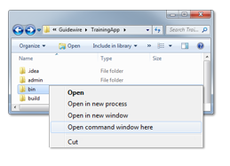
Ejecuccion de la aplicacion de entrenamiento
ALT+SHIFT +clic derecho
Seleccionar abrir ventana de commandos aqui (Open command window here)
gwXX help muestra los comandos disponibles
XX representa dos digitos los cuales son el codigo del producto
Notes:
El archivo build.xml de cada aplicación está en <installDirectory> \ modules \ ant.
El archivo gwXX.Bat de cada aplicación está en <installDirectory> \ bin. El nombre de los archivos de lote de gw varía de una aplicación a otra:
TrainingApp: gwta.bat
BillingCenter: gwbc.bat
ClaimCenter: gwcc.bat
ContactManager (Address Book): gwab.bat
PolicyCenter: gwpc.bat
La ventana del símbolo del sistema debe permanecer abierta mientras la aplicación está en ejecución. Sin embargo, puede minimizarla.
Finalización del trabajo por lotes:
Cuando está trabajando en modo de desarrollo, también puede detener la aplicación Guidewire al finalizar el trabajo por lotes. Para ello, presione CTRL + C y luego responder a la pregunta "finalizar trabajo por lotes?" con un "y" (para sí). Esto tiene la ventaja de mantener abierta la ventana del símbolo del sistema y conservar el historial de comandos ejecutados previamente. Esto es útil si necesita detener y reiniciar la aplicación. Sin embargo, en algunos casos, el servidor no puede liberar el número de puerto. Cuando esto ocurre, debe ejecutar un dev-stop gwXX antes de poder reiniciar la aplicación. Nunca debe finalizar el trabajo por lotes para una instancia que se ejecuta en modo de producción.
<number>

Slide 20
Comandos CMD importantes
 | Create the Data Dictionary | Create the Gosu documentation
TrainingApp | gwta regen-dictionary | gwta regen-gosudoc
BillingCenter | gwbc regen-dictionary | gwbc regen-gosudoc
ClaimCenter | gwcc regen-dictionary | gwcc regen-gosudoc
ContactManager (AddressBook) | gwab regen-dictionary | gwab regen-gosudoc
PolicyCenter | gwpc regen-dictionary | gwpc regen-gosudoc
Notes:
Cada archivo por lotes gw y la tarea de construcción a la que hace referencia está prefijada por códigos de dos letras.
El código para ContactManager es "ab", que representa "Libreta de direcciones".
Con la excepción del código de aplicación de dos letras, el método para ejecutar las tareas es idéntico en todas las aplicaciones.
regen-dictionary: Crea los archivos de diccionario de datos en ... <Application> \ build \ dictionary \. Para ver, abra el archivo <Application> \ build \ dictionary \ index.html en un navegador web.
regen-gosudoc: Crea los archivos de documentación de Gosu en ... <Application> \ build \ gosudoc \. Para ver, abra el archivo ... <Application> \ build \ data \ index.html en un explorador web.
<number>

Slide 21
Lecciones
Arquitectura de productos de Guidewire
Tecnología de configuración de Guidewire
La plataforma de Guidewire
Training App
Studio de Guidewire
Notes:
<number>

Slide 22
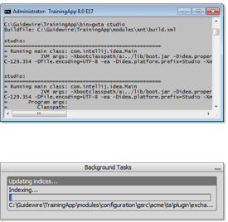
Iniciar el studio: gwxx studio
Para abrir el Proyecto ejecute:
studio.bat
gwXX studio desde la ventana de comandos
Proceso de indexacion
La primera vez toma tiempo
Las siguientes sera mas rapido
Puede trabajar mientras indexa!
Notes:
En la raíz de carpeta de aplicación de Guidewire que desea ejecutra, tendrá un directorio .idea que contiene un conjunto de archivos de configuración (.xml). Los datos de configuración de los proyectos y sus componentes se encuentran en archivos XML de texto sin formato. Cada archivo contiene sólo una parte de los datos de configuración pertenecientes a una cierta área funcional que se refleja en el nombre de un archivo, por ejemplo: compiler.xml, encodings.xml y modules.xml. Estos archivos contienen información específica del proyecto en sí, como nombres y ubicaciones de los módulos de componentes del proyecto y la configuración del compilador. Si utiliza el control de versión para su proyecto, puede considerar incluir algunos archivos de proyecto. Una excepción es el archivo workspace.xml, ya que es específico para cada usuario de Guidewire Studio.
Primera puesta en marcha = Tiempo necesario para cargar el proyecto + finalizar la indexación por primera vez.
Segunda puesta en marcha = Tiempo empleado para cargar el proyecto + finalizar la indexación para la segunda y tercera vez.
En algunos casos, es posible que desee reconstruir los índices. Para reconstruir índices de proyecto, debe limpiar el caché del sistema. En el menú principal, elija Archivo >> Invalidar caché. No abra un proyecto de aplicación diferente con Guidewire Studio, utilice "gwxx studio" para iniciar una aplicación diferente. Los ajustes de la memoria Guidewire Studio se encuentran en memory.properties.
<number>

Slide 23
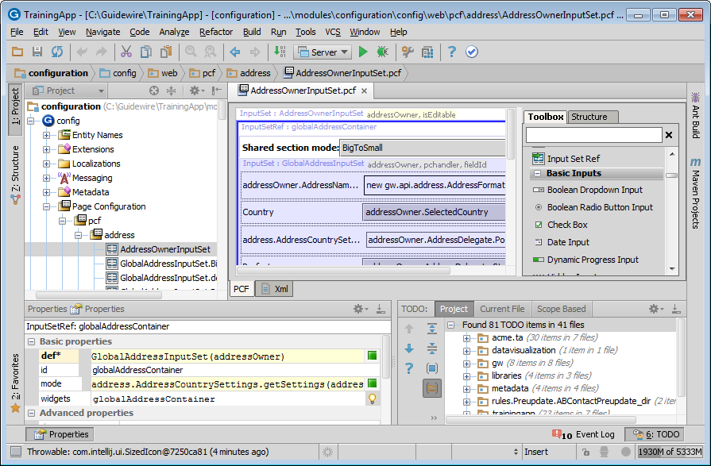
Suite de seguros de GuideWire
Menu principal y toolbar
Navegacion
Herramientas
Editor
Botones de herramientas
Herramientas
Herramientas
Botones de herramientas
Botones de herramientas
Barra de estado
Notes:
Menús y barras de herramientas: el menú principal y las barras de herramientas le permiten realizar varios comandos.
Barra de navegación que ayuda a navegar por el proyecto y abrir los archivos para su edición.
La barra de estado: indica el estado de su proyecto, todo el IDE, y muestra varios mensajes de advertencia e información.
El editor - aquí usted crea y modifica el código.
Ventanas de herramientas - ventanas secundarias que proporcionan acceso a varias tareas específicas (gestión de proyectos, búsqueda y navegación de código fuente, ejecución y depuración, integración con sistemas de control de versiones, etc.).
<number>

Slide 24
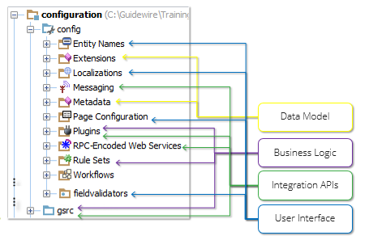
Estructura de proyecto
Notes:
Vista para la version 8.0
<number>

Slide 25
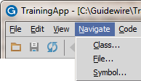
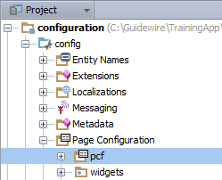


Suite de seguros de GuideWire
Navegar
CTRL+N
Clases
CTRL+SHIFT+N
Archivos
CTRL+ALT+SHIFT+N
Simbolo
Encontrar
CTRL+F
Encontrar en el editor
CTRL+SHIFT+F
En directorio
Seleccionar una parte del Proyecto para buscar
Notes:
CTRL + N: Se usa para encontrar entidades, nombre de entidades (displayname), bibliotecas, lista de tipos, pcf, reglas y clases. Algunas cosas que se encuentran no son archivos, sino elementos internos, como una lista de tipos de subtipo de entidad. Una forma de determinar en el elemento si es interna o virtual es ver si la barra de navegación está vacía.
CTRL + MAYÚS + N: Ideal para encontrar archivos como config.xml. El uso de comodines (*), por ejemplo, * .wsc, es compatible.
CTRL + ALT + MAYÚS + N: Encuentra un símbolo en archivos relacionados. Esto es genial para encontrar qué recursos contienen un enum, un método, una propiedad, un TC_name, etc. Puede presentar la lista de todos los usos de una clase, un método o una variable en todo el proyecto y saltar rápidamente al uso seleccionado. Para ello, coloque el cursor en el nombre del símbolo o utilice ALT + F7 o en un marco emergente con Ctrl + ALT + F7.
<number>

Slide 26
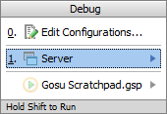
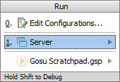
Correr y depurar la aplicacion
Debug 'Server' ALT+SHIFT+F9
Iniciar en modo depuracion
Ejecutar codigo en Gosu Scratchpad en modo debug
Run 'Server' ALT+SHIFT+F10
Inicia la aplicacion
Stop + Run/Debug = Restart server
Notes:
En Guidewire Studio, puede ejecutar, depurar (y probar) su aplicación de Guidewire sin salir de Guidewire Studio usted puede ejecutar o depurar su proyecto seleccionando los comandos de menú Ejecutar servidor y / o Depurar servidor. En algunos casos, puede utilizar la combinación de teclas SHIFT + F10 para ejecutar servidor y SHIFT + F9 para depurar servidor.
Sin embargo, si está trabajando en Gosu Scratchpad (run / debug / stop), estos accesos directos funcionaran con el Gosu Scratchpad y no con el servidor. Por esta razón, puede utilizar ALT + MAYÚS + F10 y ALT + MAYÚS + F9 para abrir los cuadros de diálogo respectivos para ejecutar y depurar la instancia de servidor para su proyecto. La información de la consola y la salida generada se muestran en la ventana de la herramientas Ejecutar o en la ventana de la herramienta Depurar en la ficha Consola.
El depurador le permite ejecutar su aplicación paso a paso, examinar la información del programa relacionada con variables, relojes o hilos, y cambiar su programa sin salir de Guidewire Studio. Antes de iniciar la sesión del depurador, tiene sentido establecer puntos de interrupción que causen que el depurador suspenda la aplicación o tome algunas otras acciones cuando se alcancen puntos de interrupción en el código.
<number>

Slide 27
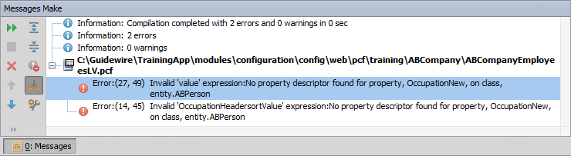
Ventana de mensajes
Construir el Proyecto (make) o reiniciar el 'Server'
Muestra todas las alertas y errors con la linea en cuestion
Filtrar por errores
Menu contextual
Ir a la fuente y la linea especifica del error.
Notes:
<number>

Slide 28
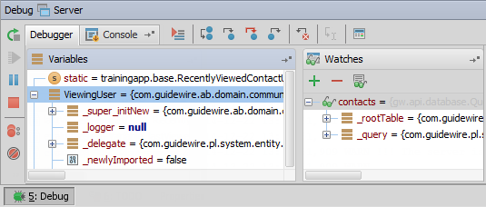
Herramienta de depuracion (debug)
Debugger tab
Rerun, Resume, Pause, Stop
Paso adentro, afuera, saltar
Inspeccionar y mirar variable
Console tab
Ver la salida del servidor de aplicaciones
Notes:
El depurador le permite ejecutar su aplicación paso a paso, examinar la información del programa relacionada con variables, relojes o hilos, y cambiar su programa sin salir de Guidewire Studio.
<number>

Slide 29
Acceder a la aplicacion
http://hostName:port/appCode
Ejemplo:
http://localhost:8880/ab/
Aplicacion | Nombre aplicacion | Puerto | Codigo
TrainingApp | ContactManager | 8880 | ab
BillingCenter | BillingCenter | 8580 | bc
ClaimCenter | ClaimCenter | 8080 | cc
ContactManager | ContactManager | 8280 | ab
PolicyCenter | PolicyCenter | 8180 | pc
Notes:
El codigo de las aplicaciones es un aspecto codificado de las aplicaciones Guidewire que no se pueden personalizar.
<number>

Slide 30
Inicio de sesion
Super User : su/gw
Solo en instalaciones por defecto
Todos los permisos
Capacidades especiales sin permisos
Alice Applegate : aapplegate/gw
En el sample data de todas las aplicaciones
Representa un usuario final
Permisos tipicos.
Notes:
Dado que la cuenta de Superusuario tiene un comportamiento de permisos únicos, no debe utilizarse la cuenta durante la prueba. Todas las cuentas de usuario en los datos de ejemplo de Guidewire tienen una contraseña inicial de "gw". Si un usuario comprueba el campo "Keep me logged in" y se registra, entonces durante los próximos siete días el usuario inicia sesión automáticamente cada vez que navega a la página de inicio de sesión. (Esto sólo funciona si la aplicación está alojada en el mismo servidor de aplicaciones.)
Un cierre de sesión explícito borrará el estado de "Manténme conectado". Tenga en cuenta que la funcionalidad "Keep me logged in" escribe cookies en la máquina del usuario. Como ocurre con las cookies, esto puede exponer un riesgo de seguridad si otras personas tienen acceso a la cookie. (Por ejemplo, alguien podría copiar la cookie a otra máquina y luego iniciar sesión sin introducir un nombre de usuario o una contraseña.)
Si hay una preocupación sobre el robo de cookies, los administradores deben eliminar esta casilla de la página de inicio de sesión.
<number>

Slide 31
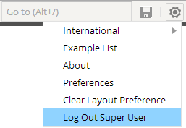
Cierre de sesion
Clic en el menu de configuracion.
El menu de opciones muestra el usuario que cerrara sesion.
Seleccione “Log Out <username>”
Notes:
<number>

Slide 32
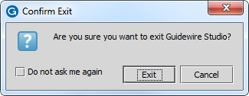
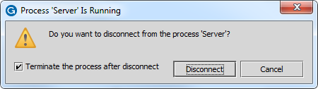
Salir del studio mientras el servidor esta corriendo
File → Exit
Confirmar el dialogo
Recibira un mensaje indicando que el servidor esta corriendo
Aplica para modo depuracion
Para matar el proceso
Seleccione la opcion terminar el proceso despues de desconectar
Clic en desconectar.
Notes:
<number>

